Slide 1
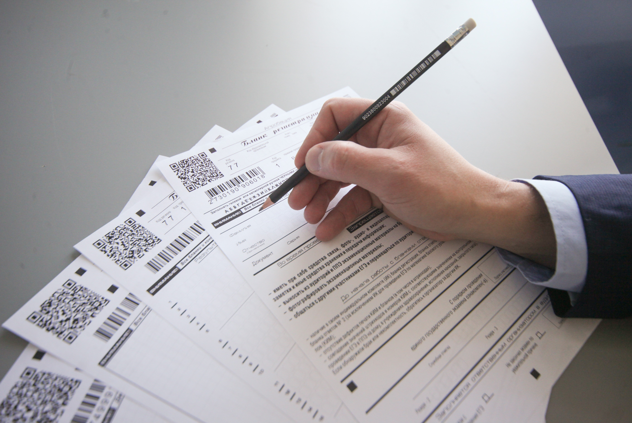
ПРАВИЛА ЗАПОЛНЕНИЯ БЛАНКОВ
ЕГЭ-2024
РТМ 16.04.2024г.

Slide 2
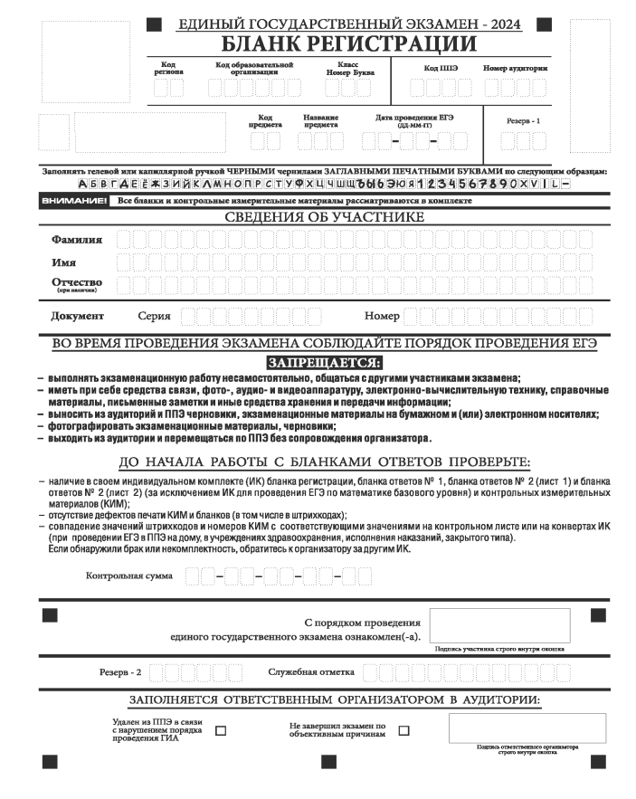
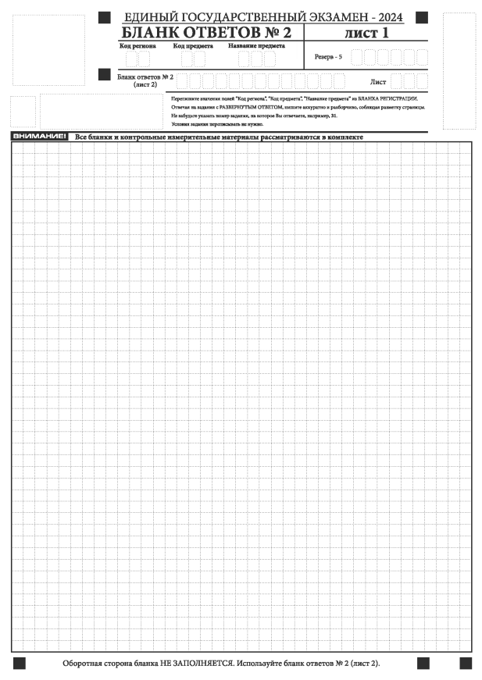
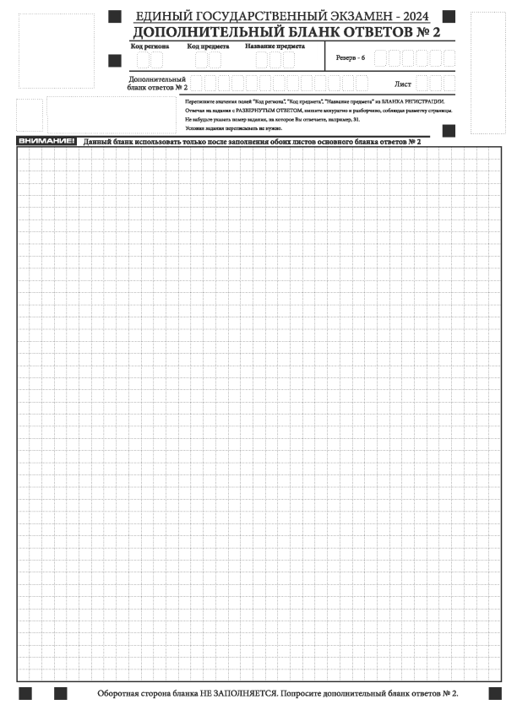
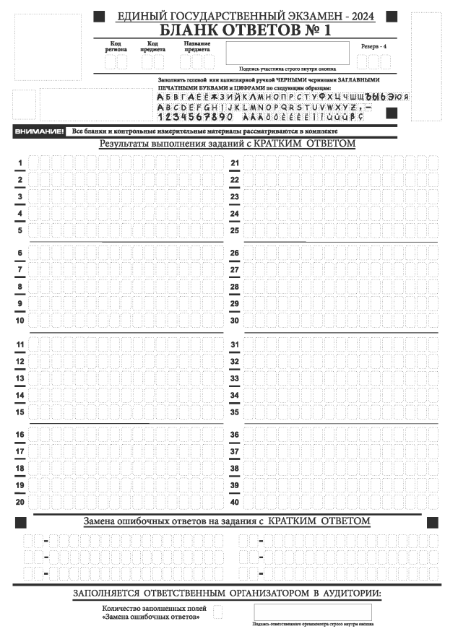
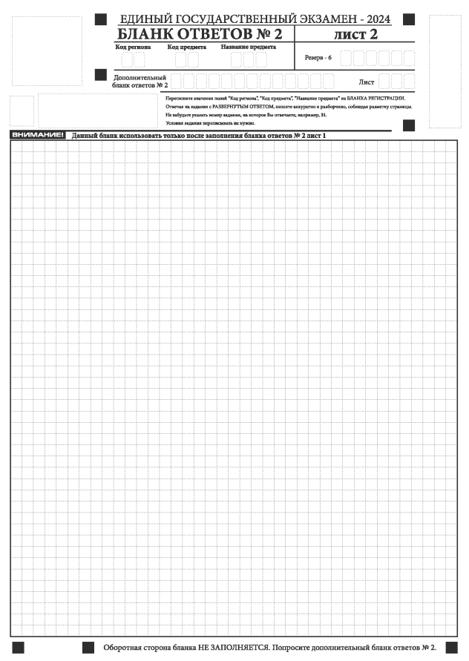
Комплект бланков ЕГЭ по Географии

Slide 3
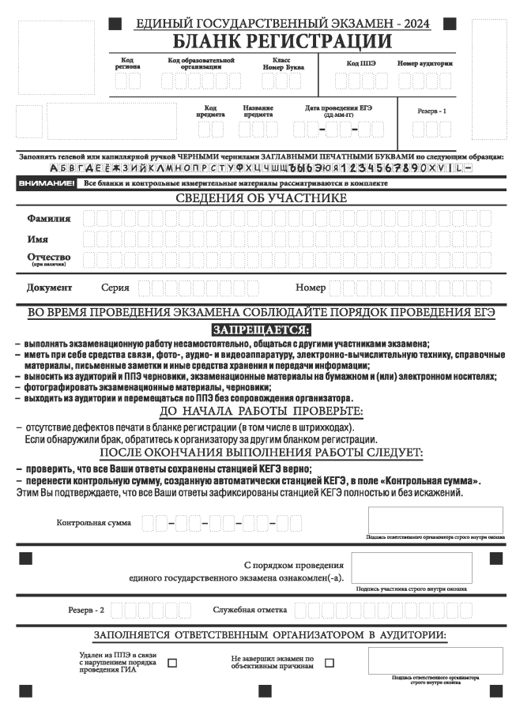
Комплект бланков ЕГЭ и Информатике и ИКТ (КЕГЭ)

Slide 4
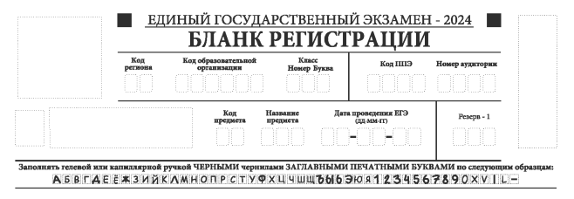
Верхняя часть бланка регистрации
Заполняется организатором в аудитории:
        «Код образовательной организации»
        «Номер и буква класса»
        «Номер аудитории»
        код региона (если не заполнен автоматизировано)
        код ППЭ (если не заполнен автоматизировано)
Поля:
«Код региона»,
«Код ППЭ»,
«Код предмета»,
«Название предмета»,
«Дата проведения ЕГЭ» заполняются автоматически.
Поле для служебного использования («Резерв-1») не заполняется.

Slide 5
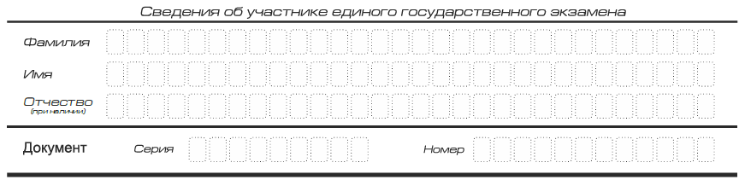
Средняя часть бланка регистрации
И В А Н О В
И В А Н
И В А Н О В И Ч
1 2 3 4
5 6 7 8 9 0
Сведения об участнике заполняются организатором в аудитории
Все буквы печатные заглавные (в соответствии с образцом написания символов)

Slide 6
Способы исправления ошибок при заполнении Бланка регистрации
И В А Н О В
И В А Н
И В А Н О В И Ч
П Е Т Р О В И Ч
7
6
8 5 2 0
4 6 5 0
9 5 8 1 2 6
- Запись новых символов (цифр, букв) более жирным шрифтом поверх ранее написанных символов (цифр, букв);
- Зачеркивание ранее написанных символов (цифр, букв) и заполнение свободных клеточек справа новыми символами (цифрами, буквами)

Slide 7
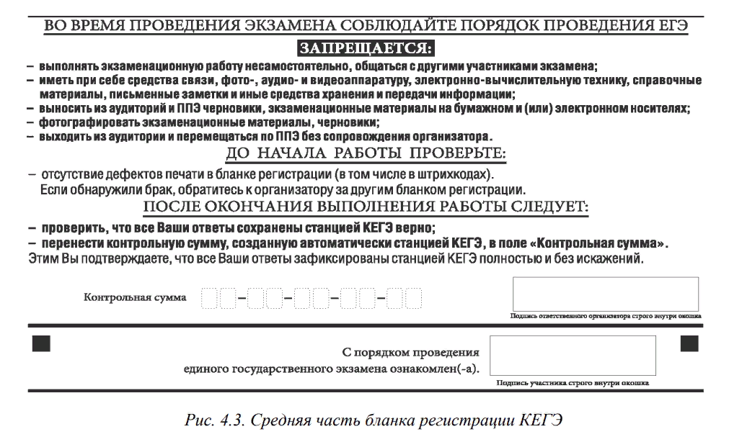
Средняя часть бланка регистрации КЕГЭ
Подпись ответственного
организатора о соответствии контрольной суммы
на станции КЕГЭ и
бланке регистрации
Организатор ставит
подпись или фамилию
участника
Поле «Контрольная сумма» заполняется только при проведении КЕГЭ.

Slide 8
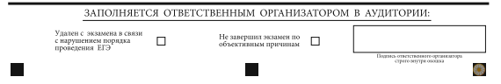
Нижняя часть бланка регистрации при проведении регионального тренировочного мероприятия (без участников экзамена)
не заполняется
Одновременно две отметки НЕ ставятся

Slide 9
Бланк ответов №1
1
Инструкция по заполнению бланка ответов №1

Slide 10
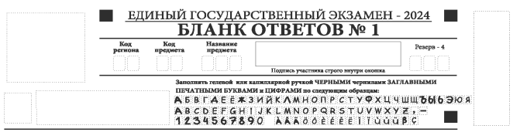
Организатор в аудитории ставит подпись за участника
Служебное поле «Резерв 4» не заполняется.
В верхней части бланка ответов №1 информация полей:
«Код региона»,
«Код предмета»,
«Название предмета»
заполняется автоматически.

Slide 11
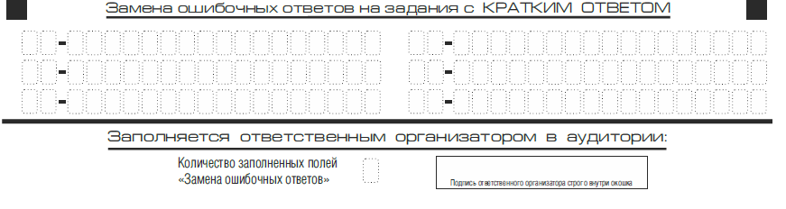
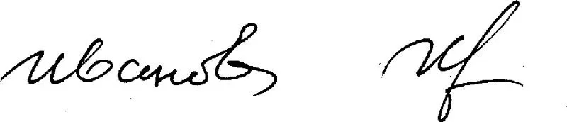
Х
В поле «Количество заполненных полей «Замена ошибочных ответов» организатор вносит отметку «Х» и свою подпись в специально отведенном месте.

Slide 12
Бланк ответов №2
Инструкция по заполнению бланка ответов №2

Slide 13
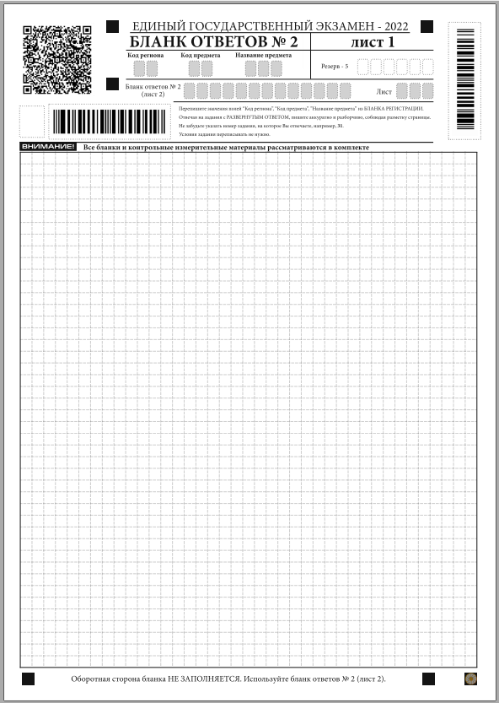
Информация для заполнения полей верхней части бланка ответов № 2(«Код региона», «Код предмета» и «Название предмета») заполняется автоматически и соответствует информации, внесённой в бланк регистрации и бланк ответов №1.
Поле «Резерв-5» не заполняется.
В лист 1 бланка ответов №2 автоматически вносится цифровое значение горизонтального штрих-кода листа 2 бланка ответов №2.

Slide 14
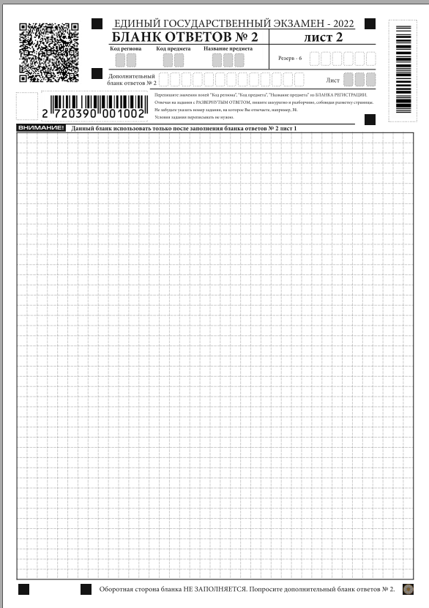
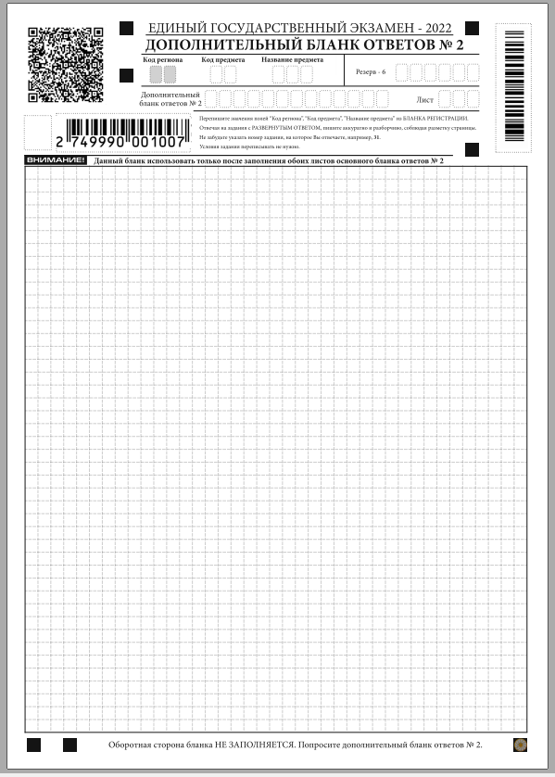
Поле «Резерв-6» не заполняется.
Поле «Дополнительный бланк ответов № 2» в листе 2 бланка ответов №2 заполняет организатор в аудитории при выдаче дополнительного бланка ответов №2, вписывая в это поле цифровое значение штрих-кода ДБО №2 (расположенное под штрих- кодом бланка), который выдаётся участнику ЕГЭ.
Если дополнительный бланк ответов № 2 не выдавался, то поле «Дополнительный бланк ответов № 2» остается пустым.

Slide 15
В бланках ответов № 2 (лист1 и лист 2) незаполненные области (за исключением регистрационных полей) организаторы погашают их следующим образом: «Z».

Slide 16
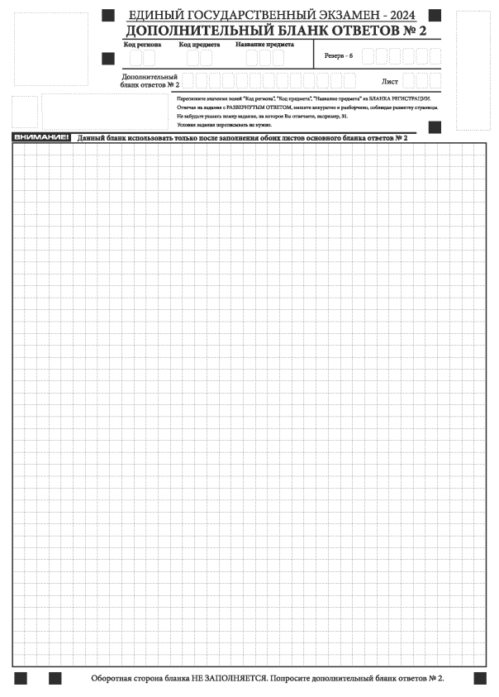
Дополнительный бланк ответов №2
1
Инструкция по заполнению ДБО №2

Slide 17
Поля верхней части бланка («Код региона», «Код предмета» и «Название предмета»)
заполняются организатором и должны полностью соответствовать информации, указанной в бланке ответов № 2.
3
В поле «Лист» организатор в аудитории при выдаче дополнительного бланка ответов № 2 вносит порядковый номер листа работы участника экзамена, начиная с цифры 3.

Slide 18
3
4
При выдаче участнику экзамена последующих ДБО №2,
цифровое значение штрих-кода последнего ДБО №2
вносится в поле «Дополнительный бланк ответов №2» предыдущего ДБО №2

Slide 19



Контактная информация
сайт: coko08.ru
e-mail: coko08@mail.ru
горячая линия: +7(84722)3-90-90
+7(999)259-90-00
358000, г. Элиста,
проспект им. П. О. Чонкушова, д. 6

